Slide 1
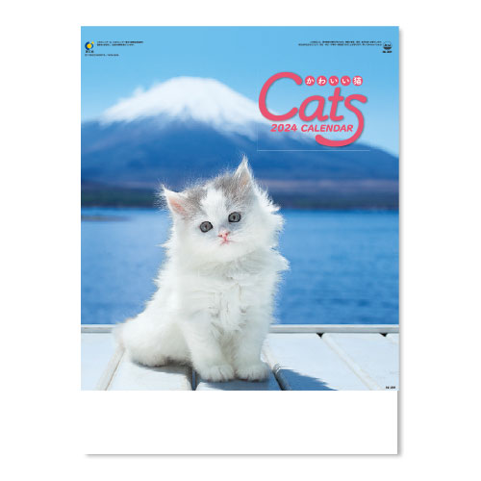
【提案書】
かわいい猫
特徴
かわいくて、やんちゃな子猫が集結したカレンダー。季節感のあるかわいいネコのイラストを各ページに挿し込んでいます。業種を問わず、女性層から圧倒的な支持を得ています。※掲載している価格は、100冊の場合の1冊単価になります。価格については、お見積り依頼後に担当スタッフから別途ご案内いたします。
納期
納期スペース
仕様
素材：マットコート紙・103kg
サイズ：46/4切・7枚（W380×H525mm）
重量：100冊（18kg）
備考：表紙名入れ有り（印刷寸法：W340×H60mm以内）
お見積
お見積りスペース

